Slide 1
Remove Duplicates from Sorted Array II
By Lokikiller

Slide 2
Remove Duplicates I
问题描述：
有序数组
每个元素可能出现一次或多次
去掉重复元素，使得每个元素只出现一次
不能使用额外空间，保存数组
输入：A = [1, 1, 2]
输出：2 此时，A = [1, 2]

Slide 3
Remove Duplicates I
思路：
不能额外使用空间，所以只能利用指针跟踪交换数据
记录指针note：保存当前满足结果的最大不同元素
寻找指针find：寻找与note指针不同的元素
通过交换note与find所指向的元素，达到查找结果的目的

Slide 4
Remove Duplicates I
算法：
边界条件：当数组长度小于2时，直接返回当前数组长度
初始化：note指针指向数组第一个元素
find指针指向数组第二个元素
过程：如果find指向元素和note指向元素相等则，find继续查找，如果不等则note的下一个元素和find所指向元素互换位置。
重点：保证note和find的含义

Slide 5
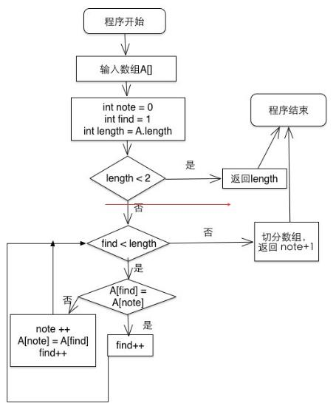
Remove Duplicates I
流程图

Slide 6
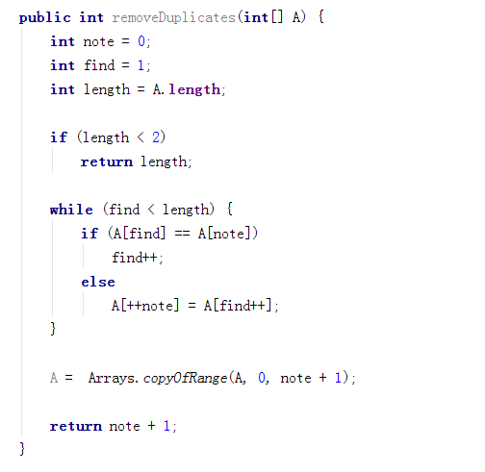
Remove Duplicates I
代码：

Slide 7
Remove Duplicates II
问题升级：
如果目标数组中的元素可重复一次？
算法升级：
增加temp以保存当前note所指向的值出现的次数
当note指针所指向元素与find指针所指向元素相等时，判断temp的值是否为2(即note所指向的值已经出现两次)，若没有，则note与find交换所指向的元素值，temp增加

Slide 8
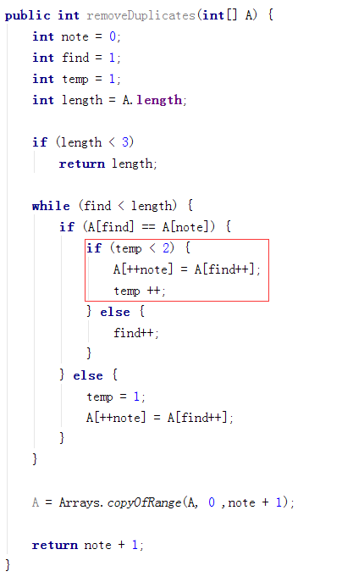
Remove Duplicates II
代码：

Slide 9
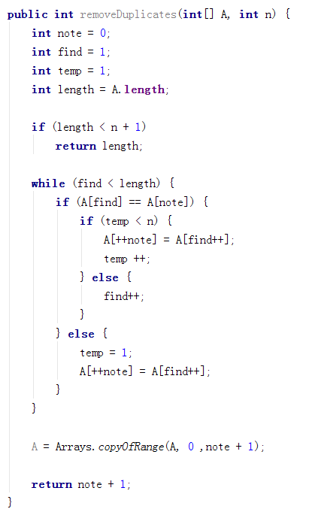
Remove Duplicates N
深入思考：
可重复n次？

Slide 10
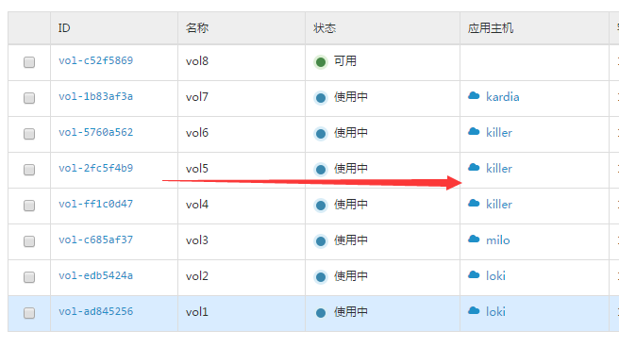
Remove Duplicates N
工程应用：
数据去重

